Slide 1

Plateforme de gestion et de suivi des colis Gratuité Partielle (GP)
GOMYCODE / Projet Dev – Full-Stack
Novembre 2023 – Avril 2024
Responsable : Assane

Slide 2
Fiche de Suivi
Présentation Générale
Contexte
Situation Actuelle & Problématique
Objectifs & Solutions
Processus envoi et retrait colis
Méthodologie
Phase Design
Cahier De Charges
Prototypage
Phase Conception ou Codage
Phase Déploiement

Slide 3
PRESENTATION GENERALE

Slide 4
Présentation Générale : Contexte
Gestion et suivi des colis
Type Colis
Enveloppe – Courrier
Produits Liquides
Tout type de colis dont le poids est compris entre 100g et 23kg (international)
Marché Gratuité Partielle ou GP
Faciliter la recherche et la transmission des colis à l’intérieur du Sénégal, dans la sous-région et à l’international

Slide 5
Présentation Générale : Situation Actuelle
A l’exception des colis transmis par l’intermédiaire des membres de la famille, des connaissances qui voyagent ou transitent, la majorité des envois / réception est effectuée :
A l’intérieur du Sénégal et/ou dans la sous-région via
Les moyens de transports inter-régionaux (bus, horaires, allô-taxi etc…)
A l’international via
Les voyageurs détenant une Gratuité Partielle ou GP
La Poste (EMS)
Aéroports
Entreprises de transport (DHL, UPS, FEDEX etc…)

Slide 6
Présentation Générale : Problématique
Déplacement – perte de temps
L’intéressé se rend au point de collecte (gare routière…) ou envoi un tiak-tiak pour la remise ou le retrait du colis
Trouver sur internet un GP pour la transmission du colis
Publication via les réseaux sociaux à la recherche de GP ou appels, messages via les connaissances
Frais Coûteux
Le prix d’envoi d’un courrier de moins de 1kg à l’international via DHL pourrait avoisiner les 50.000 F CFA
Risques de perte du colis (transports GP, inter-régionaux et/ou sous-régionaux )
Aucune identification permettant le suivi de la position du colis en temps réel
Retard en cas de panne des moyens de transport inter-régionaux et/ou sous-régionaux

Slide 7

Présentation Générale : Objectifs & Solutions
OBJECTIFS
Offrir une plateforme de gestion et de suivi des colis transmises via GP* à des prix moins coûteux
Plateforme qui jouera le rôle d’intermédiaire (pont) entre ces deux mondes
SOLUTIONS
Regrouper l’ensemble des GP en partance ou en provenance du Sénégal et des régions dans une même application
Faciliter la recherche d’un GP pour l’envoi et la réception du colis
Permettre le suivi en temps réel des colis
Permettre aux GP de publier les informations concernant leurs destinations, le départ, l’arrivé et le retour
Envoi de notification à l’envoi/réception du colis
Pick-up du colis par nos soins pour transmission au GP et vice-versa (formule à la demande)
* GP concerne les GP à l’international, les moyens de transports inter-régionaux / sous-régionaux

Slide 8
Présentation Générale : Objectifs & Solutions
Zones desservies
Envoi national : Toutes les régions du Sénégal et la sous-région par nos agents
Envoi international : Partout dans le monde via les usagers détenteurs de Gratuité Partielle (GP)
Prix
Le prix facturé est dépendant :
du poids du colis
du type de pick-up (ramassage) choisit (le colis est récupéré par nos agents ou nous remis par le client dans nos points de collecte)
de la localisation de zone de distribution
du type de distribution (le colis est récupéré par le destinataire ou est transmis par nos agents )

Slide 9
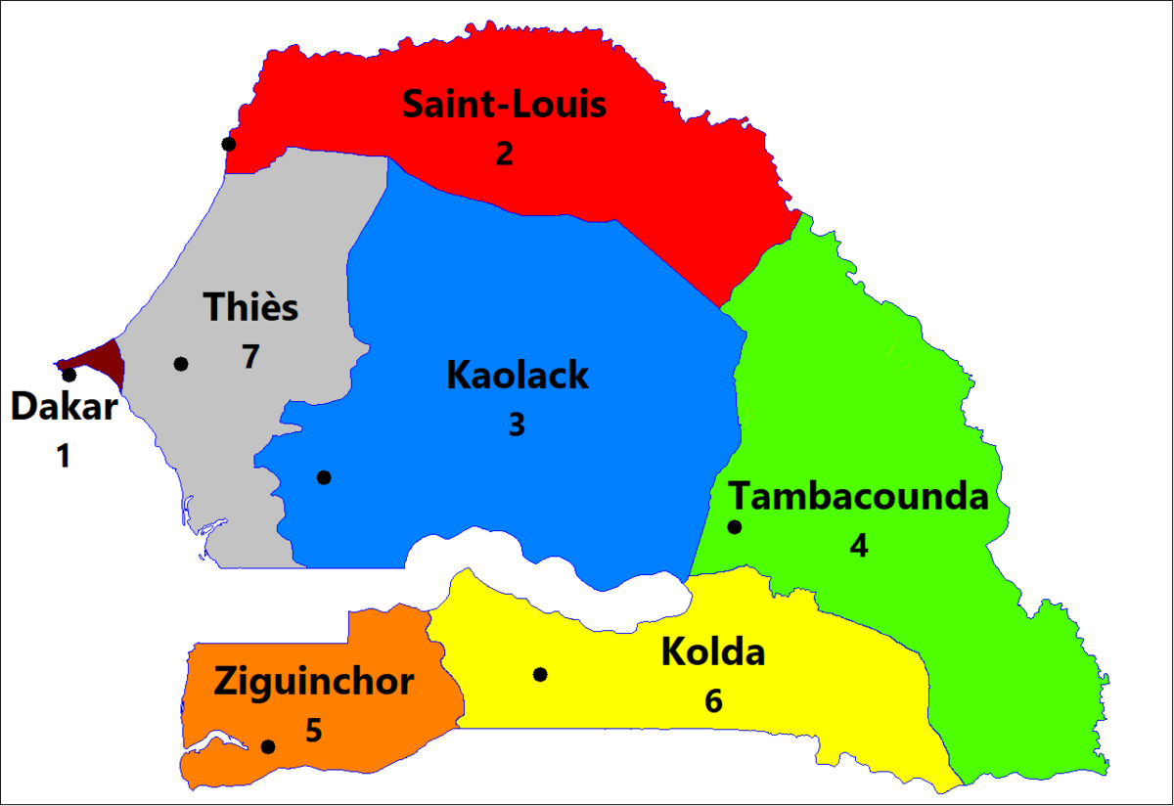

Présentation Générale : Objectifs & Solutions
Fréquence de livraison
Zone Sénégal
Tous les jours / Zone Dakar, Thiès, Mbour, Tivaouane
3 fois par semaine
Zone Nord (Saint-Louis , Dagana, Podor)
Zone Centre (Kaolack, Diourbel)
2 fois par semaine
Zone Sud (Ziguinchor, Tambacounda, Kédougou, Kolda)
Zone Nord-Est (Matam)
Zone Sous-régions – 2 fois par semaine
Zone International – tous les jours en fonction des GP et des destinations

Slide 10

Présentation Générale : Processus Envoi Colis
Le GP et/ou l’agent se connecte à l’application et définit son itinéraire du vol ou de trajet (pays ou zone de départ et de destination), l’heure de départ, l’heure d’arrivée, le point de collecte et autres informations
L’utilisateur qui est à la recherche d’un GP se connecte à la plateforme:
choisit le pays ou zone de départ et de destination et choisit un GP sur la liste proposée,
définit le type de pick-up (soit le colis nous est transmis par le client ou par un tiers, soit il est récupéré par nos agents)
Définit le mode de distribution (colis récupéré par le destinataire au point de collecte ou envoyé par nos agents)
Remplit les informations concernant le colis
Définit le type de paiement Orange money, Wave, carte bancaire, paiement par espèces à la réception (distribution) ou au pick-up (ramassage)

Slide 11
Présentation Générale : Processus Envoi Colis
Lors du retrait du colis pour envoi soit :
L’agent se rend chez le client, pèse le colis, se connecte à l’application et met à jour les informations avec validation du paiement (si le paiement est défini au moment du pick-up)
Le client nous remet le colis dans nos bureaux ou au point de collecte : l’agent se connecte et met à jour les informations avec validation du paiement (si le paiement est défini au moment du pick-up)
Le colis récupéré est remis soit :
International => au GP
National => à nos agents
Fin processus

Slide 12

Présentation Générale : Processus Remise Colis
Jour – J ou Heure – H
Le système envoie une notification au GP ou agent pour confirmer sa date l’heure d’arrivée
Le système envoie une notification directement au client via sms.
En fonction du type de distribution choisie par le client soit :
ce dernier récupère son colis au point de collecte définit par le GP ou agent
nos agents se chargent de la transmission du colis au destinataire
Fin du processus
*Il est à noter qu’en cas de changement d’horaires causés par diverses raisons, le GP ou l’agent devra apporter dans le système les modifications nécessaires et tous les clients concernés par cette transmission seront notifiés du changement.

Slide 13
METHODOLOGIE

Slide 14
Phase Design: Cahiers De Charges
Objectif :
Offrir une plateforme de gestion et de suivi des colis à des prix moins coûteux transmises par :
GP à l’international
L’entreprise elle-même dans les régions et sous-régions
Utilisateurs :
Les utilisateurs
Les clients qui souhaitent envoyer un colis ou qui doivent en réceptionner
Les clients qui souhaitent ajouter un trajet ou un itinéraire de voyage
les administrateurs

Slide 15
Phase Design: Cahiers De Charges
Fonctionnalités :
Authentification de l'utilisateur
Création profil utilisateur
Création et gestion d’un trajet / itinéraire avec définition du type de colis
Notification du pick-up ou de la remise des colis en temps réel via l’application et sms
Afficher le suivi du colis
Afficher la liste des colis par un utilisateur
Afficher la liste des colis transmises par GP pour un itinéraire donné ou une date définie
Possibilité de paiement avec Orange Money, Wave, Carte Bancaire ou espèces
Possibilité de noter le GP et de donner son avis par rapport à la transmission du colis
Si possible : intégrer des options de discussions pour les clients

Slide 16
Phase Design: Cahiers De Charges
Exigences techniques :
MongoDB comme base de données
Express comme cadre backend
React comme cadre frontend avec du JavaScript + HTML5 & CSS
Node.js comme environnement serveur
Socket.IO pour les mises à jour instantanées des messages
Type de sécurité : Mettre en place des mesures de sécurité robustes pour protéger les données des utilisateurs et assurer la confidentialité.
Charte Graphique : Typographie / Palette de couleurs / Icônes et Logo (A venir).

Slide 17
Phase Design: Cahiers De Charges
Délais et le budget :
Phase de Design : 1 à 3 semaines
Phase de Conception ou Codage : 2 à 5 semaines
Phase de Test : 2 semaines / Déploiement : 4 semaines
Exigences en matière de test et de maintenance : Établir des critères de test exhaustifs et un plan de maintenance pour garantir le bon fonctionnement continu de l'application (à venir)
Le Prototypage :
Définition des Diagrammes : Élaborer des diagrammes de conception, tels que les diagrammes de cas d'utilisation et de classes, pour clarifier la structure de l'application (à venir)
Template et Prototype : En cours de création sur FIGMA

Slide 18
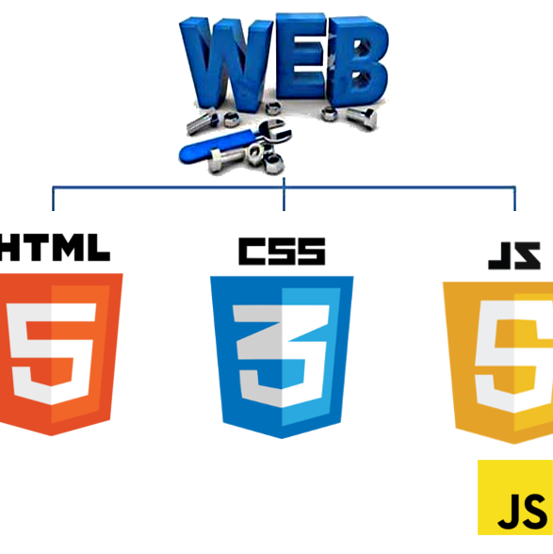
PHASE CONCEPTION
Conception de la partie Backend : Développer la logique métier et les fonctionnalités côté serveur.
Conception de la partie Frontend : Créer l'interface utilisateur et assurer une expérience utilisateur optimale.
Lien Github : Insérer le lien vers le code source pour permettre une collaboration efficace.
Cette photo par Auteur inconnu est soumise à la licence CC BY-SA-NC

Slide 19
PHASE DEPLOIEMENT
Testez l’application
Déployez l’application

Slide 20

Merci
Awa NDOYE
05-04-2024
awamakele@gmail.com

